Slide 1
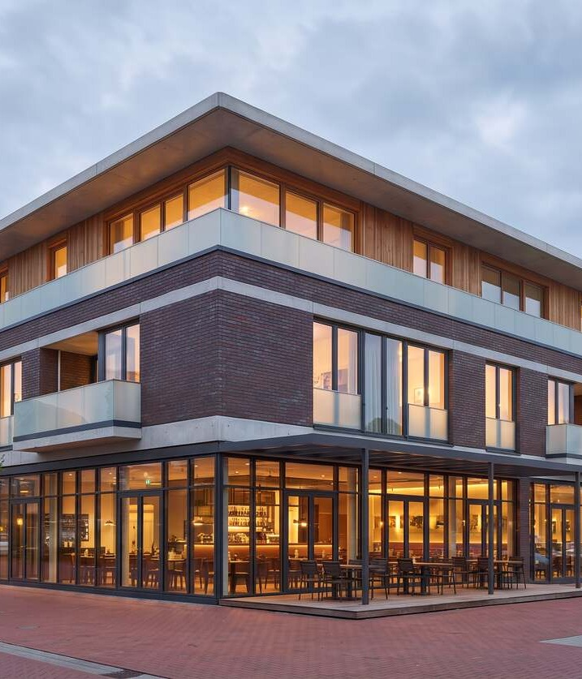
NEUE MITTE WERLTE
Baufeld 3: Restaurant, Bar und 12 Wohnungen
Businessplan für die Bank und die Gesellschafter: Vermietungs-GbR, Gastro getrennt, KfW-Förderung, Ertragswert, Abzahlungsplan
Bessam Hasso, Werlte
Bebauungsplan Nr. 123, 1. Änderung (Entwurf 25.08.2026)
Stand Oktober 2026
Notes:
Titelfolie. Das Bild ist eine Referenzstudie.

Slide 2
Das Vorhaben auf einen Blick
4,89 Mio. €
2,95 Mio. €
17.189 €
−553 €
Gesamtkosten inkl. Finanzierung in Bau- und Anlaufzeit
KfW-Kredite 297, 298, 299 (60 % der Finanzierung)
Kapitaldienst pro Monat (Mischzins 3,21 %, 1 % Tilgung)
Ergebnis der Vermietungs-GbR pro Monat nach Kapitaldienst
Projekt | Wert
Grundstück / Grundfläche / BGF | 960 m² / 576 m² (32 × 18 m, GRZ-Maximum) / 1.650 m² (EG, 1. OG, Staffel)
Nutzung | Restaurant und Bar im EG (ca. 510 m²), im 1. OG 2 Büro-Ankermieter (100 und 65 m²) und 5 Wohnungen, im Staffelgeschoss in Holzbau 7 Wohnungen
Struktur | Vermietungs-GbR mit den Gesellschaftern ist Eigentümerin, eine eigene Betreiberfirma führt die Gastro und zahlt 10 % vom Umsatz als Pacht (mindestens 10 €/m²)
Förderung | KfW 297/298/299 sparen 38.475 € Zinsen im Jahr gegenüber der Hausbank, steuerliche Abschreibungen als Option
Kapitaldienstdeckung (DSCR) der GbR | 0,97 ohne Eigenkapital, mit Gastro-Gewinn des Bauherrn 2,11
Ertragswert / Beleihungsauslauf | 3,59 Mio. € / 151 % (Darlehen zu Beleihungswert)
Ohne Eigenkapital deckt die GbR die Raten knapp nicht, mit Eigenkapital der Gesellschafter oder Sicherheiten wird das Vorhaben finanzierbar, siehe Folien Ergebnis pro Gesellschafter und Szenarien.
Für Stadt und Bank
Notes:
Alle Zahlen stammen aus dem Rechenmodell Bankunterlagen_Baufeld3.xlsx und sind Planungsannahmen.

Slide 3
Ein Eckgrundstück an der neuen Mitte
ca. 960 m²
Nov 2026
Stellplatz alte Grundschule
Baufeld 3, östlich des Rathauses, südlich der Planstraße
ab März 2027
Mischgebiet
Bau Planstraße (Erschließung)
Gewerbe im EG erwünscht, Stellplätze auf dem Grundstück
Mitte 2027
Unser Baubeginn
Baureife
ab Juli 2027
Kreisverkehr Loruper Straße
liegt vor, Baubeginn jederzeit möglich
Ende 2028
Marktplatz, Rathaus fertig und unsere Eröffnung
Für die Stadt
Notes:
Quelle: Konzeptheft Neue Mitte Werlte (Seiten 13, 16 und 24).

Slide 4
Was der Bebauungsplan vorgibt
Festsetzung | Wert im B-Plan | Unser Entwurf
Grundflächenzahl (GRZ) | 0,6 → max. 576 m² | 576 m² Grundfläche (60 %, GRZ-Maximum)
Vollgeschosse | zwei (II im Kreis) | EG und 1. OG, dazu Staffelgeschoss
Traufhöhe / Höhe | 6,50 m / 12,00 m | Hauptbaukörper 6,50 m, gesamt ca. 9,90 m
Dachform | laut Konzeptheft Mischgebiet, Details im Plan | Flachdach mit zurückgesetztem Staffelgeschoss
Baufenster (geschätzt) | im Plan geschätzt ca. 400–460 m², Stadt klären | ca. 32 × 18 m = 576 m²
Stellplätze | auf dem Grundstück, ausreichende Anzahl | ca. 6–8, Rest siehe Stellplatzfolie
Schriftlich klären: Sind 576 m² Grundfläche zulässig (im Plan ist das Baufenster nach meiner Schätzung kleiner)? Zählt das Staffelgeschoss (ca. 498 m² in Holzbau, 86 % der Fläche darunter) als drittes Vollgeschoss? Ist die Flachdach-Lösung zulässig?
Für die Stadt
Notes:
Festsetzungen aus Bebauungsplan Nr. 123 (Entwurf). Zulässigkeit von Staffelgeschoss und Flachdach muss die Stadt schriftlich bestätigen.

Slide 5
Staffelgeschoss in Holzbau
498 m²
199.200 €
77 m²
Staffelgeschoss in Holzbau, nur 0,8 m rundum zurückgesetzt
Ersparnis gegenüber Massivbau (400 € je m², Annahme)
schmale Dachterrasse rundum (ca. 0,8 m), nicht Teil der BGF
Leichter und schneller: weniger Last auf dem Klinker-Geschoss, kürzere Bauzeit.
Zwei Partner aus dem Bekanntenkreis (Bauunternehmen unten, Zimmerei oben) können Preise und Termine gemeinsam angeben.
Holzbau hilft beim QNG-Nachweis und beim Effizienzhaus-40-Standard (KfW-Voraussetzung).
Brandschutz (Holzbau bis Gebäudeklasse 4, Aufzug und Treppenhaus massiv) und Schallschutz muss der Architekt nachweisen.
Für Bank und Stadt
Notes:
Preise sind Annahmen und müssen durch Angebote der Zimmerei und des Bauunternehmens bestätigt werden.

Slide 6
Zwei Geschosse plus Staffelgeschoss
Ebene | Nutzung | BGF
EG | Restaurant und Bar ca. 510 m² mit Séparée und Küche, dazu Treppenhaus, Aufzug, Eingänge | 576 m²
1. OG | 2 Büro-Ankermieter (100 und 65 m²), 5 Wohnungen à ca. 64 m² | 576 m²
Staffel | 7 Wohnungen à ca. 48 m², Holzbau, schmale Terrasse rundum | 498 m²
Summe | 12 Wohnungen (655 m²), 2 Büros (165 m²) | 1.650 m²
ca. 9,90 m
Staffelgeschoss · 7 Wohnungen
6,50 m
1. OG · 2 Büros, 5 Wohnungen
EG große Gastro mit Bar
BGF = Bruttogrundfläche, alle Geschossflächen zusammen. Das Staffelgeschoss in Holzbau springt rundum nur ca. 0,8 m zurück, so entsteht eine schmale Terrasse von ca. 77 m² um die Wohnungen.
Nord
Süd
Für Stadt und Bank
Notes:
Schnitt schematisch. Hauptbaukörper bis 6,50 m, Staffelgeschoss bis ca. 9,60 m, Attika ca. 9,90 m.

Slide 7
Skizzen der Geschosse
Erdgeschoss
1. Obergeschoss
Staffel (Holzbau)
Treppe, Aufzug
Treppe, Aufzug
Büro 1
100 m²
Büro 2
65 m²
WE 1
64 m²
WE 2
64 m²
WE 3
64 m²
WE 4
64 m²
WE 5
64 m²
Treppe
WE 6
48 m²
WE 7
48 m²
WE 8
48 m²
WE 9
48 m²
WE 10
48 m²
WE 11
48 m²
WE 12
48 m²
Gastraum und Lounge
ca. 160 Plätze
Bar
Séparée
30 Plätze
Küche
Lager
WC
Grundfläche 32 × 18 m = 576 m² (GRZ-Maximum 0,6). Die Gastro nutzt das ganze EG (ca. 510 m²), Treppenhaus und Aufzug liegen am Westende und erschließen Büros und Wohnungen getrennt von der Gastro. Im 1. OG liegen die zwei Büro-Ankermieter und 5 Wohnungen, die Staffel in Holzbau hat ca. 498 m² BGF mit 7 Wohnungen, die beige Fläche ist die schmale Terrasse (ca. 77 m²).
Für die Stadt
Notes:
Schematische Skizzen, nicht maßstäblich genau. Aufteilung wird mit dem Architekten verfeinert.

Slide 8
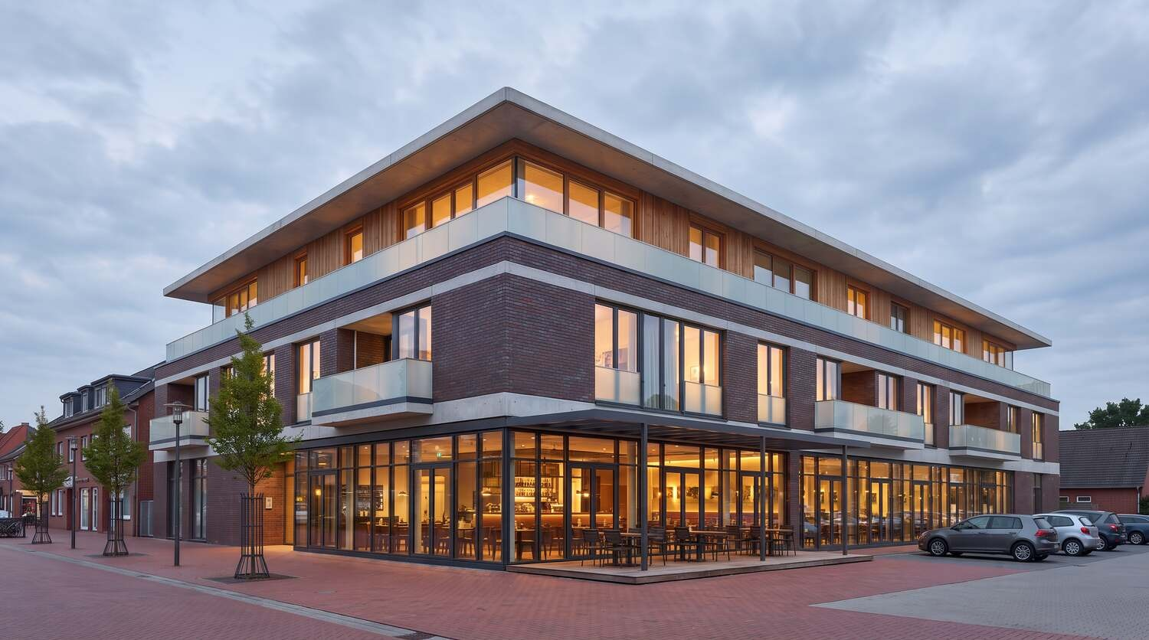
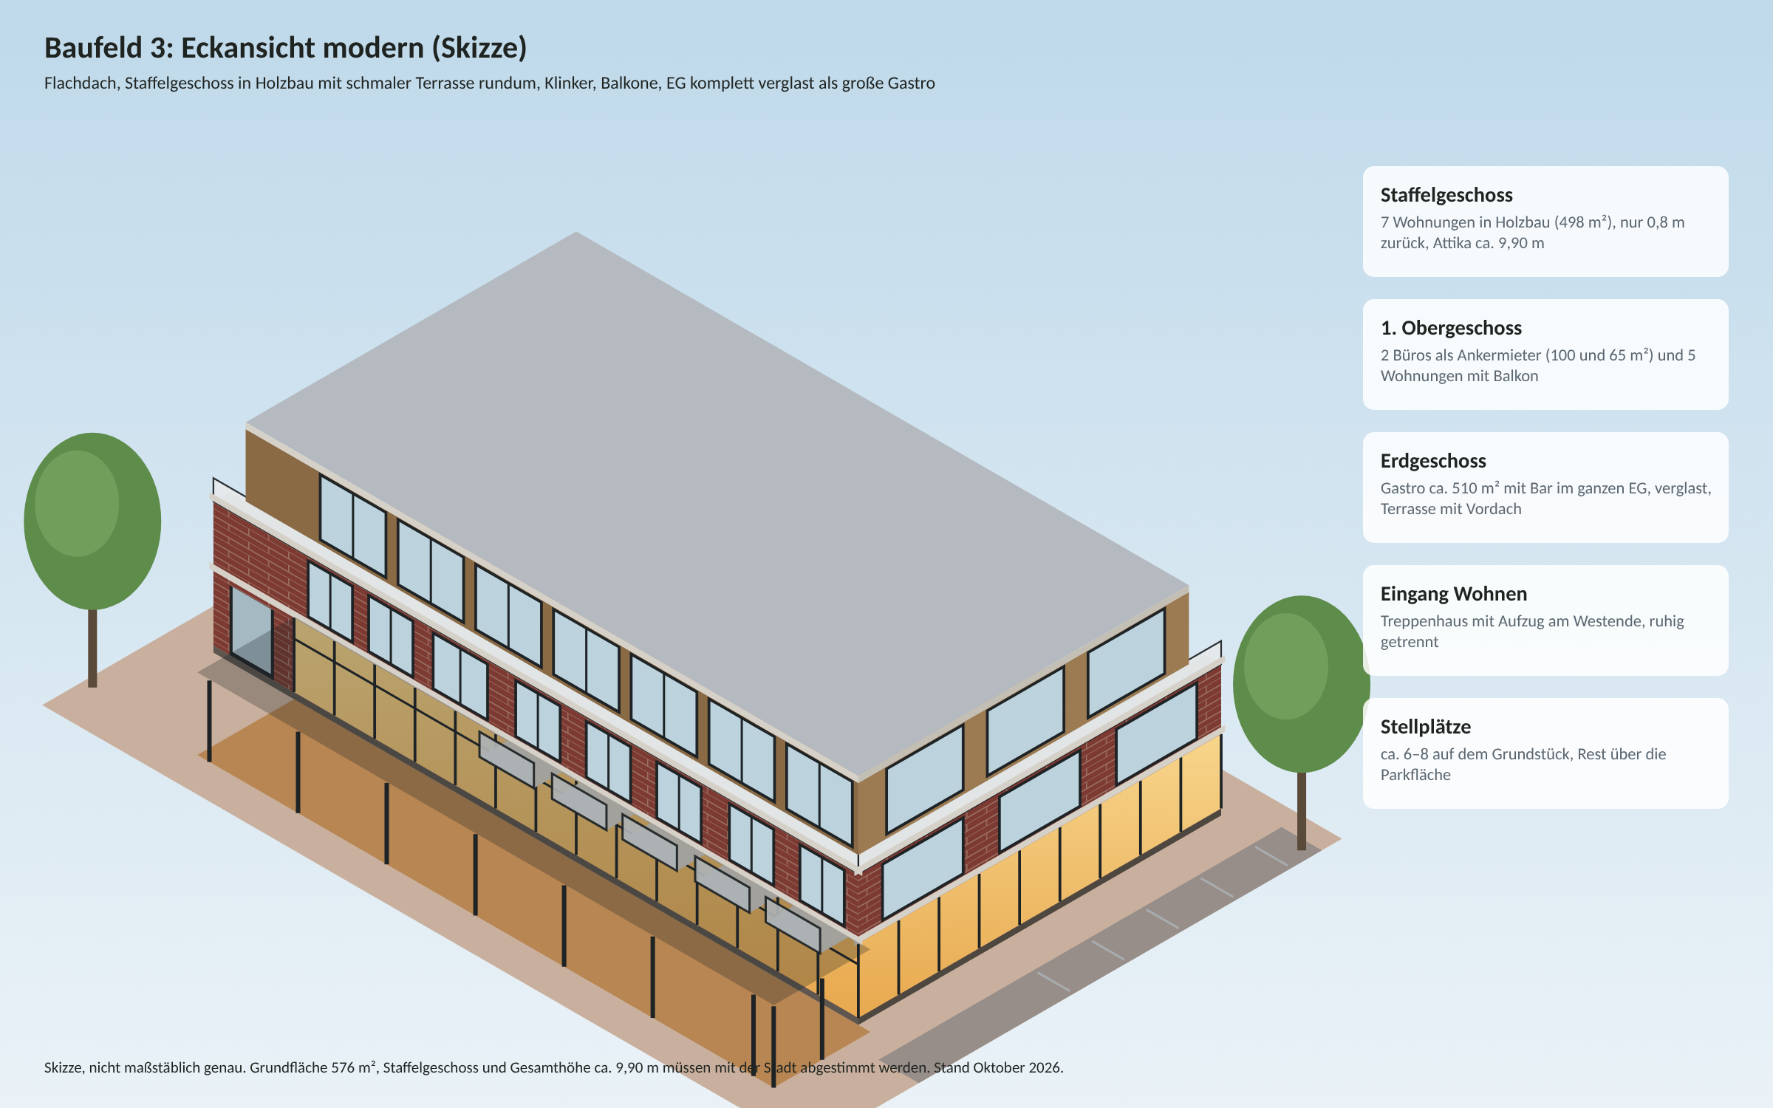
Modern, Klinker, Milchglas und Staffelgeschoss
KI-Visualisierung
Unsere Skizze (Eckansicht)
Klinker
Staffelgeschoss
Balkone
Glas-EG
dunkel, Langformat, passend zum Umfeld
Holzbau, Terrasse rundum
bodentiefe Fenster, Milchglas-Brüstungen
Gastro mit Bar, Terrasse und Vordach
Für die Stadt
Notes:
Links Referenzstudie, rechts unsere Eckansicht als Skizze.

Slide 9
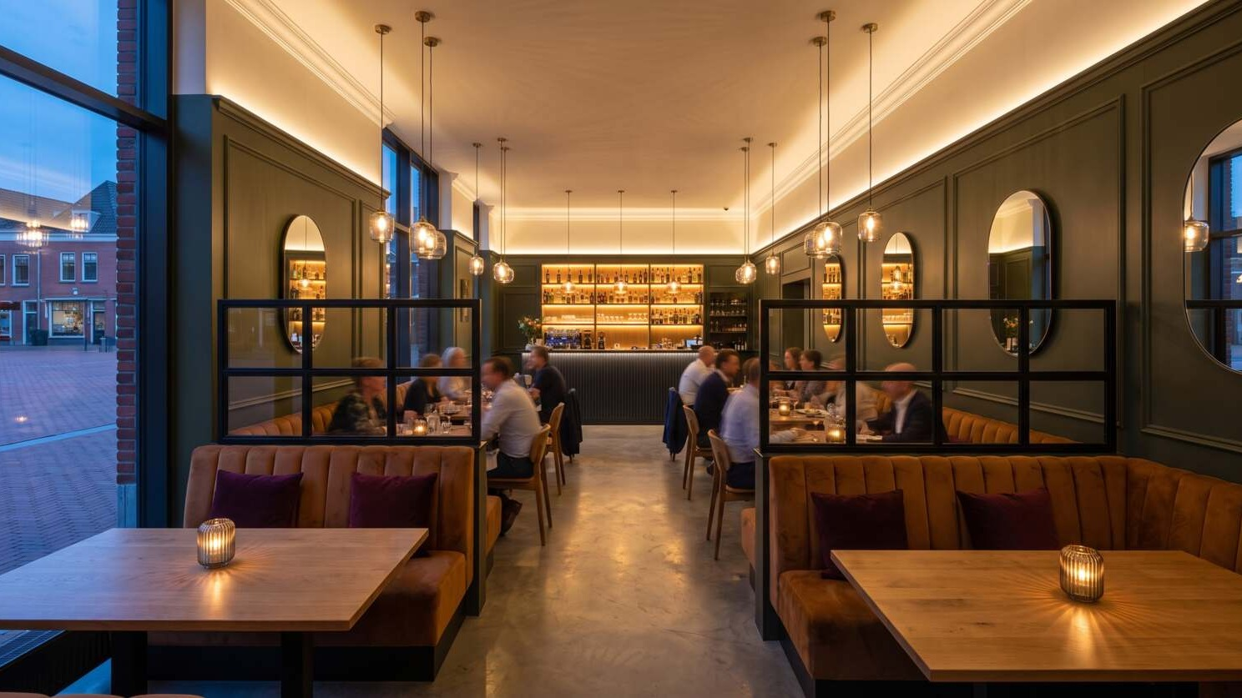
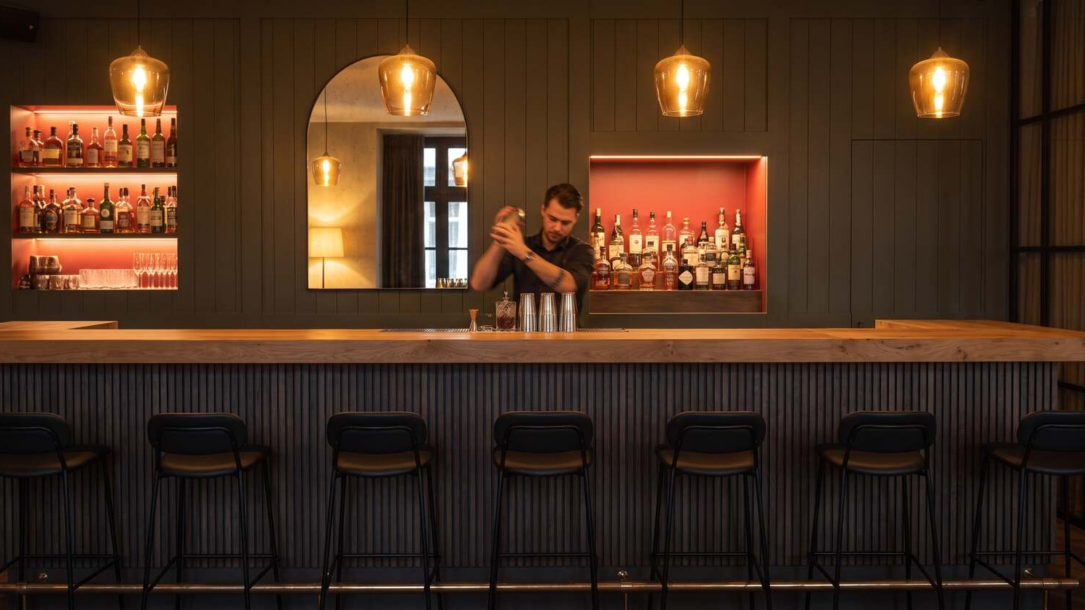
Große Gastro mit Bar, neu und modern
ca. 190 Plätze
innen (160 im Gastraum, 30 im Séparée), plus ca. 60 auf der Terrasse
Bar
12 Barhocker, Polsterbänke, Backbar
Material
Olivgrün, Cognac-Samt, Bordeaux, Eiche, schwarzer Stahl
Für die Stadt
Notes:
KI-Visualisierung, Planung folgt mit dem Gastro-Fachplaner. Details im Gastro-Konzept.

Slide 10
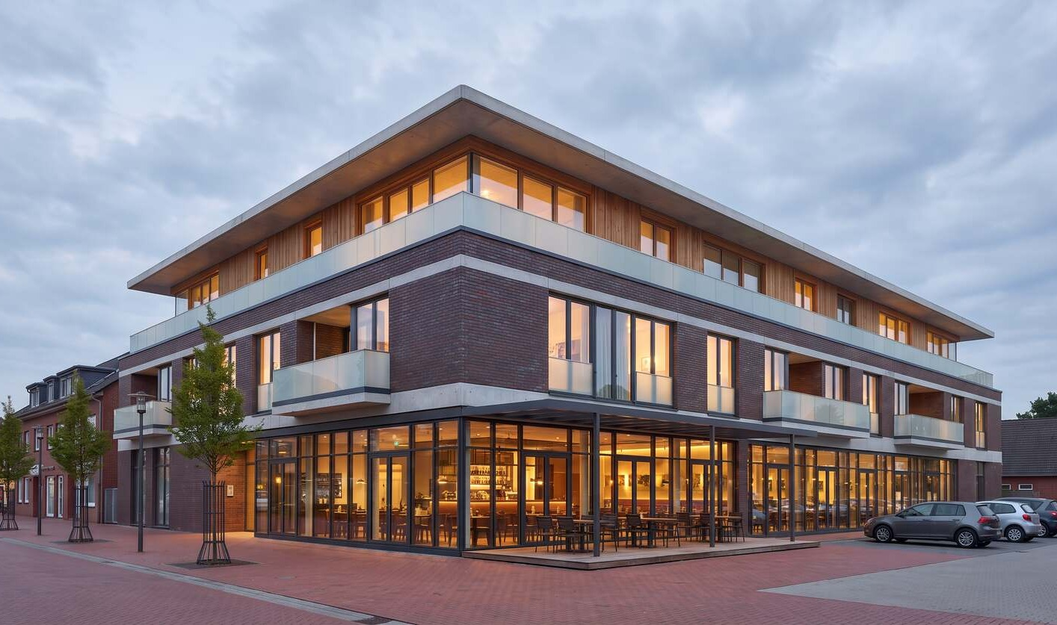
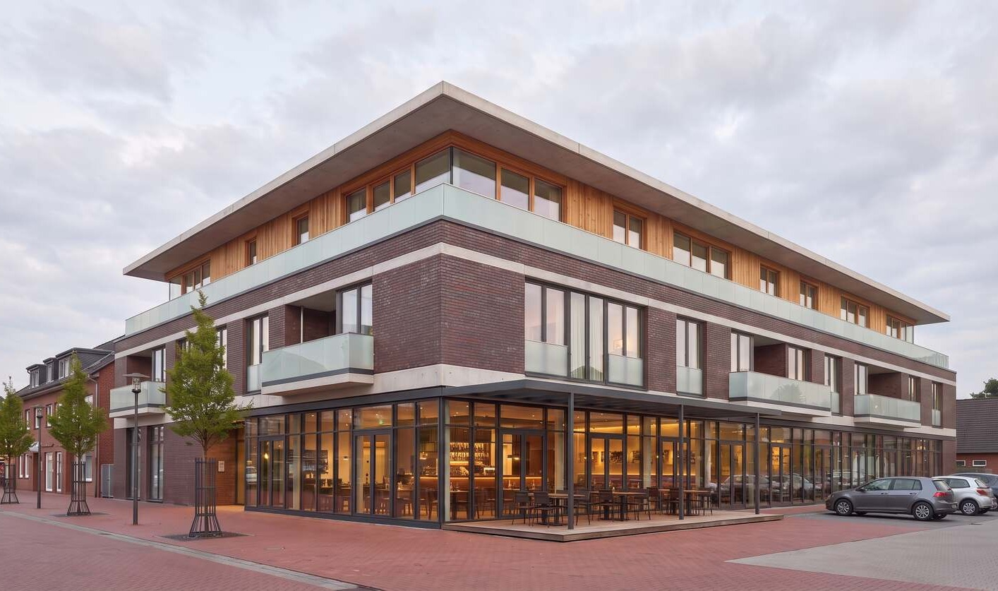
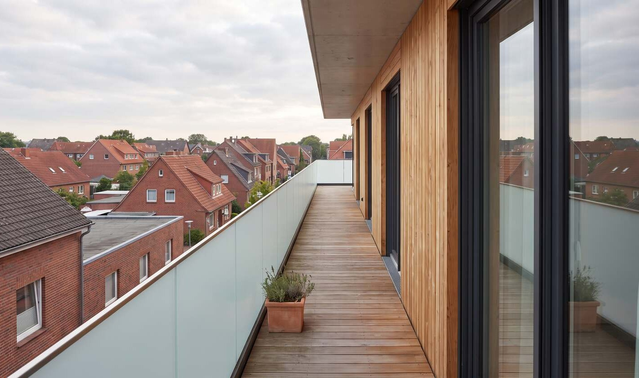
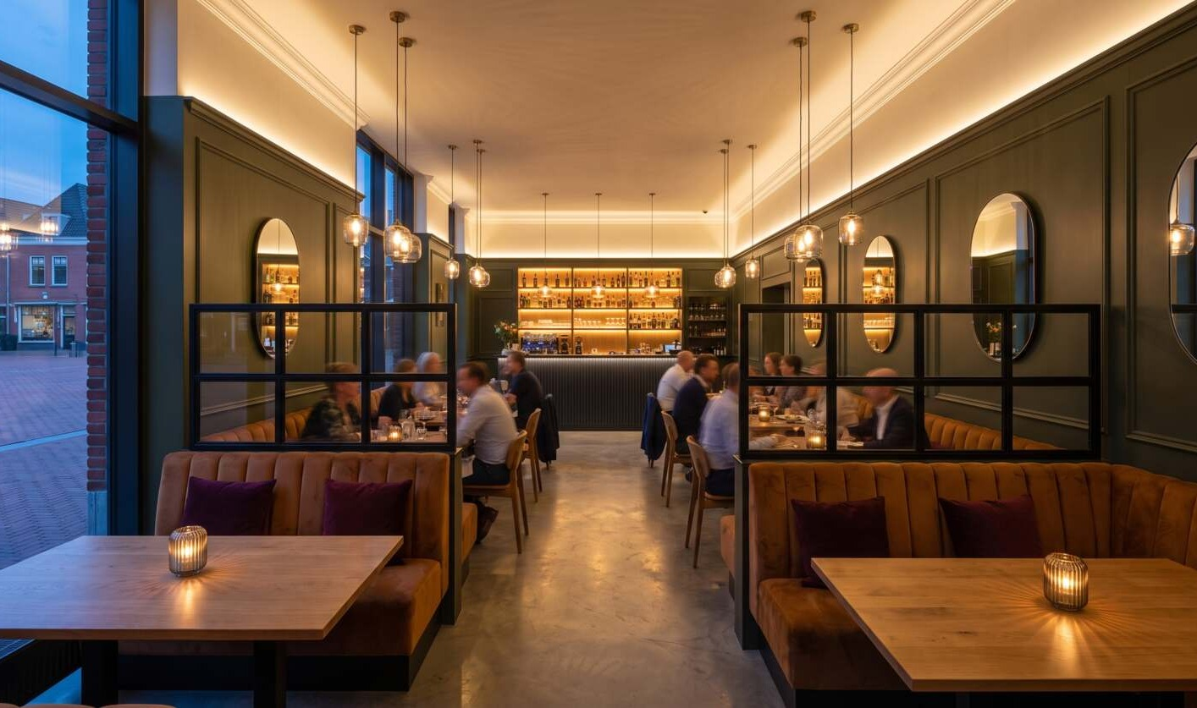
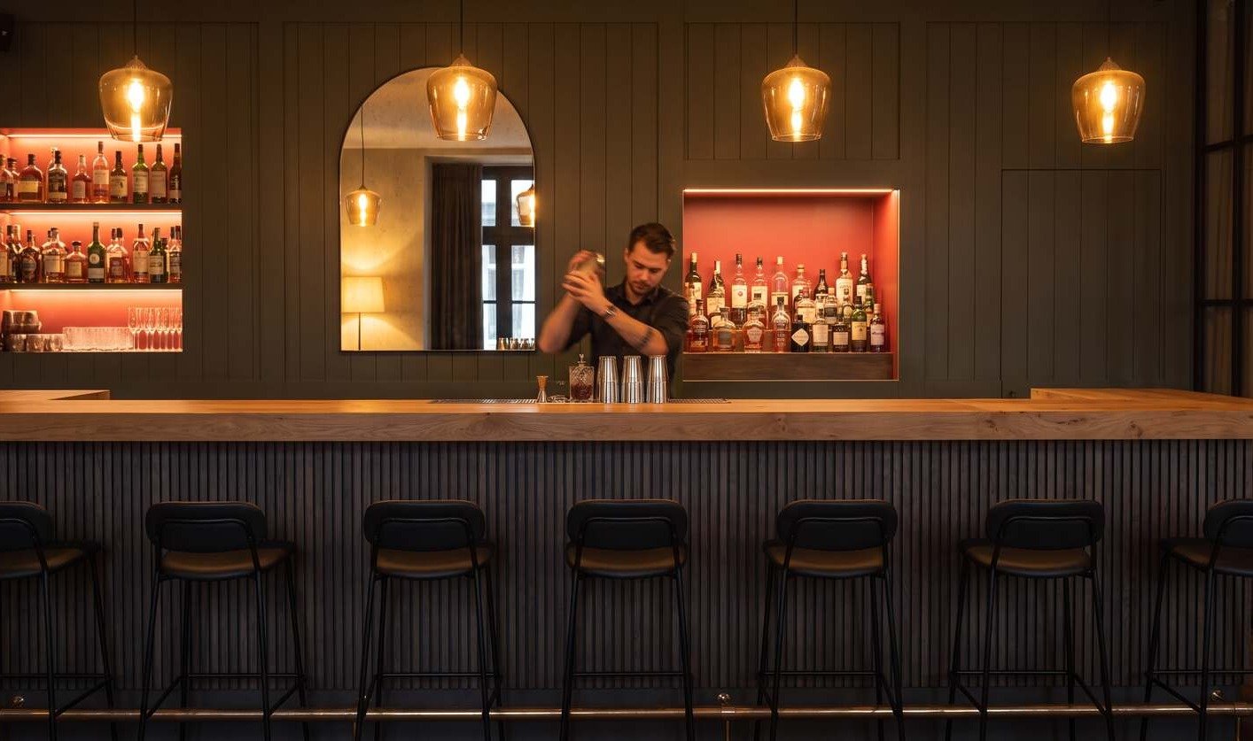
Visualisierungen
KI-generierte Visualisierungen zur Orientierung, Gestalt und Materialien. Fassadenteilung, Länge (32 m) und Büro-Fenster im 1. OG weichen im Detail von den Skizzen ab, Maße folgen mit dem Architekten.
Für die Stadt
Notes:
KI-Visualisierungen auf Basis der Skizzen, keine Planung.

Slide 11
Stellplätze sind der Knackpunkt
Vorschlag für die Stadt
Bedarf ca. 61 Stellplätze, auf dem Grundstück passen bei 576 m² Gebäude nur ca. 6–8.
Restplätze auf der öffentlichen Parkfläche nebenan (im Plan eingezeichnet) per Vereinbarung nutzen, besonders am Abend.
Alternativ Ablöse statt Bau, die Höhe muss die Stadt nennen.
Klären, ob der 10 m breite Grünstreifen teils befestigt werden darf.
Für die Stadt
Notes:
Bedarf nach groben Annahmen (1,5 pro Wohnung, 1 je 10 m² Gastraum bei ca. 370 m², 1 je 30 m² Büro). Die Stellplatzsatzung der Stadt gilt verbindlich.

Slide 12
Flächen und Mieten: Wohnungen, Büros und Gastro
Wohnungen | Geschoss | Fläche | Miete je m² | Kaltmiete / Monat | Kaltmiete / Jahr
WE 1–5 im 1, OG (5 × 64.2 m²) | 1. OG | 321,0 m² | 11,18 € | 3.588 € | 43.052 €
WE 6–12 im Staffelgeschoss (7 × 47,7 m²) | Staffel | 334,0 m² | 11,18 € | 3.733 € | 44.795 €
Summe Wohnen |  | 655,0 m² |  | 7.321 € | 87.847 €
Gastro (Pacht: 10 % vom Umsatz) | EG | 510,0 m² | 18,75 € | 9.564 € | 114.762 €
Büro 1 (Ankermieter) | 1. OG | 100,0 m² | 9,50 € | 950 € | 11.400 €
Büro 2 (Ankermieter) | 1. OG | 65,0 m² | 10,00 € | 650 € | 7.800 €
Rohertrag gesamt |  |  |  | 18.484 € | 221.809 €
Für die Bank
Notes:
Miete 11,18 €/m² (950 € für 85 m², Annahme des Bauherrn). Portale nennen für Neubau in Werlte ca. 10,7–11,0 €/m². Nebenkosten werden umgelegt.

Slide 13
Gewerbeflächen: große Gastro und zwei Ankermieter
Gastro-Flächenbedarf | Menge | Fläche
Gastraum inkl. Lounge | 160 Plätze | 304 m²
Séparée (Feiern) | 30 Plätze | 42 m²
Bar und Theken-Zone | – | 25 m²
Küche mit Spülküche | – | 55 m²
Lager, Kühlung, Anlieferung | – | 25 m²
WC (Herren, Damen, barrierefrei) | – | 22 m²
Eingang, Garderobe, Flure, Technik | – | 37 m²
Gastro gesamt (ca. 190 Plätze) |  | 510 m²
Ankermieter Büro (1. OG) | Fläche | Miete / m² | Miete / Jahr
Büro 1: Versicherungsgesellschaft o. ä. | 100 m² | 9,50 € | 11.400 €
Büro 2: Makler o. ä. | 65 m² | 10,00 € | 7.800 €
Summe Büro, 10 Jahre fest | 165 m² | 9,70 € | 19.200 €
Ankermieter: Die Büros bringen 19.200 € im Jahr über 10 Jahre (Indexmiete, zusammen 0,21 Mio. €) und decken 8 % des Kapitaldienstes. Zusammen mit den Wohnungen decken die langfristigen Mieten 47 %, den Rest tragen Pacht und Gastro-Gewinn.
Gastro: 190 Plätze auf 510 m² (2,7 m² je Platz), Pacht 10 % vom Umsatz.
Das EG gehört ganz der Gastro, die Büros liegen im 1. OG mit Aufzug und eigenem Eingang (Versicherung, Makler). Die Grundfläche ist auf das Maximum der GRZ (576 m²) vergrößert.
Für die Bank
Notes:
Gastro-Flächen aus Plätzen und Richtwerten abgeleitet, Büromieten und Laufzeiten sind Annahmen (keine Büromarktdaten für Werlte gefunden).

Slide 14
KfW-Kredite 297, 298 und 299
Programm | Wofür | Rahmen (mit QNG) | Im Projekt | Zins (Annahme)
KfW 297 Klimafreundlicher Neubau | selbst genutzte Wohnungen | bis 150.000 € je Wohnung | 0 € | 2,50 %
KfW 298 Klimafreundlicher Neubau | vermietete Wohnungen | bis 150.000 € je Wohnung | 1.800.000 € | 2,50 %
KfW 299 Klimafreundlicher Neubau | Gastro und Büros (Nichtwohngebäude) | bis 2.000 € je m² Nettogrundfläche | 1.147.500 € | 3,00 %
Hausbank (Rest) | Restfinanzierung inkl. Bauzeitzinsen | – | 1.947.379 € | 4,00 %
Voraussetzungen: Effizienzhaus 40 (Gastro: Effizienzgebäude 40), QNG-Zertifikat für den vollen Rahmen, Heizung ohne Öl, Gas und Biomasse (z. B. Wärmepumpe), Energieeffizienz-Experte, Antrag vor Baubeginn über die Hausbank.
Gemischte Nutzung: Wohnteil (297/298) und Gastro (299) werden getrennt gefördert. Kreditrahmen insgesamt 2.947.500 €, das sind 60 % des Darlehens. Die KfW-Zinsen schwanken in den Quellen zwischen 0,6 % und 3,05 %. Mehrkosten für den Standard angenommen mit 3 % (119.558 €).
Für Bank und Stadt
Notes:
KfW zahlt im Neubau keinen Zuschuss, sondern verbilligt den Zins. Beträge und Zinsen laut Ratgebern Oktober 2026, bei Hausbank und KfW bestätigen. Antrag über die Hausbank vor Baubeginn.

Slide 15
Gesamtkosten
Posten | Rechnung | Betrag | Anteil
Grundstück inkl. Steuer und Notar | 960 m² × 230 € + ca. 7 % | 236.256 € | 5 %
Bau, Massivbau | 1.650 m² × 2.200 € | 3.630.000 € | 74 %
Abschlag Holzbau (Staffelgeschoss) | 498 m² × 400 € günstiger | −199.200 € | -4 %
Dachterrasse rundum (schmal) | 77 m² × 450 € | 34.650 € | 1 %
Baunebenkosten (Architekt, Statik, Gebühren) | 15 % vom Bau | 519.818 € | 11 %
Mehrkosten Effizienzhaus 40 und QNG | 3 % auf Bau inkl. Nebenkosten | 119.558 € | 2 %
Ausbau Gastro, Büros und 4 zusätzliche Wohnungen | Gastro 190.000 €, Büros 150 €/m², je Wohnung über 8: 15.000 € | 274.750 € | 6 %
Finanzierungskosten (Bauzeit, Bereitstellung, Anlaufzeit) | 27 Monate | 279.048 € | 6 %
Gesamtkosten |  | 4.894.879 € | 100 %
Das sind ca. 2.967 € pro m² BGF.
Für die Bank
Notes:
Baukosten 2.200 €/m² (Holz-Staffel 400 € günstiger) und 15 % Baunebenkosten sind Annahmen des Bauherrn und müssen durch Angebote von Bauunternehmen und Zimmerei bestätigt werden.

Slide 16
Finanzierungsplan
Mittelherkunft | Betrag | Anteil | Zins
KfW 297 (selbst genutzte Wohnungen) | – | – | 2,50 %
KfW 298 (vermietete Wohnungen) | 1.800.000 € | 37 % | 2,50 %
KfW 299 (Nichtwohngebäude: Gastro und Büros) | 1.147.500 € | 23 % | 3,00 %
Hausbank-Darlehen | 1.947.379 € | 40 % | 4,00 %
Eigenkapital | – | –
Summe Finanzierung | 4.894.879 € | 100 %
Mischzins
3,21 % über alle Darlehen.
Bau- und Anlaufzeit
15 Monate Bau und 12 Monate Anlaufzeit kosten 279.048 € an Zinsen und Bereitstellungsgebühr, finanziert von der Hausbank.
Danach
Rate 17.189 € pro Monat (Zins plus 1 % Anfangstilgung).
Die Kosten von 4.894.879 € sind komplett durch Fremdkapital gedeckt.
Für die Bank
Notes:
Basis ohne Eigenkapital. Die Hausbank finanziert den Rest und die Zinsen der Bau- und Anlaufzeit. Tilgungsfreie Anlaufzeit 12 Monate ist mit der Bank zu verhandeln.

Slide 17
Zinsberechnung und Rate je Darlehen
Darlehen | Betrag bei Rate-Start | Zins | Tilgung | Rate / Monat | Rate / Jahr
KfW Wohnen (297 und 298) | 1.800.000 € | 2,50 % | 1,00 % | 5.250 € | 63.000 €
KfW Gastro (299) | 1.147.500 € | 3,00 % | 1,00 % | 3.825 € | 45.900 €
Hausbank | 1.947.379 € | 4,00 % | 1,00 % | 8.114 € | 97.369 €
Summe | 4.894.879 € | 3,21 % |  | 17.189 € | 206.269 €
Im ersten Jahr nach der Anlaufzeit zahlst du 156.592 € Zinsen und 49.677 € Tilgung.
Zinsänderung nach 10 Jahren: +1 Prozentpunkt auf die Restschuld kostet ca. 3.598 € pro Monat mehr.
Für die Bank
Notes:
Annuität: Rate = Darlehen × (Zins + 1 % Tilgung) / 12. Zinsbindung 10 Jahre, danach gleicher Zins angenommen. Die Rate gilt nach der tilgungsfreien Anlaufzeit.

Slide 18
Abzahlungsplan
Jahr | Zinsen | Tilgung | Restschuld
1 | 156.592 € | 49.677 € | 4.845.203 €
2 | 154.970 € | 51.299 € | 4.793.904 €
3 | 153.292 € | 52.977 € | 4.740.927 €
5 | 149.763 € | 56.506 € | 4.629.709 €
10 (Ende Zinsbindung) | 139.824 € | 66.444 € | 4.318.034 €
15 | 128.051 € | 78.218 € | 3.951.292 €
20 | 114.089 € | 92.180 € | 3.519.271 €
25 | 97.513 € | 108.756 € | 3.009.784 €
30 | 77.814 € | 128.455 € | 2.408.271 €
35 | 54.379 € | 151.890 € | 1.697.323 €
Nach 10 Jahren Zinsbindung beträgt die Restschuld 4.318.034 €. Die Anschlussfinanzierung muss eingeplant werden.
Für die Bank
Notes:
Monatlicher Plan über 35 Jahre im Excel-Blatt Tilgungsplan. Hier nach Jahren, Anfangstilgung 1 %, gleicher Zins nach der Zinsbindung angenommen.

Slide 19
Struktur: Vermietungs-GbR und Betreiberfirma
Vermietungs-GbR (Gesellschafter)
Betreiberfirma Gastro (Bauherr)
Eigentümerin des Gebäudes, nimmt die Darlehen auf (KfW und Hausbank)
Einnahmen: Mieten Wohnen (12 Wohnungen), Büros (2 Ankermieter), Pacht der Gastro
Ergebnis nach Kapitaldienst: −553 € pro Monat ohne Eigenkapital
Gesellschafter teilen Ergebnis, Steuer und Haftung
Pachtet Restaurant und Bar (510 m²) von der GbR
Pacht: 10 % vom Umsatz, mindestens 10 €/m², bei Plan 9.564 € pro Monat
Betriebsergebnis nach Pacht: +19.605 € pro Monat, ohne Lohn
Ergebnis gehört nicht der GbR
Pacht
Für die Bank ist die Pacht der Gastro Teil des Ertrags der GbR. Die Kapitaldienstdeckung wird deshalb ohne den Gastro-Gewinn des Bauherrn gerechnet.
Für Bank und Gesellschafter
Notes:
Die Gastro wird getrennt geführt. Die GbR ist Eigentümerin und Vermieterin, die Betreiberfirma pachtet die Gastro. Rechtsform und Haftung mit Steuerberater und Anwalt klären.

Slide 20
Ertrag und Kapitaldienst der GbR pro Monat
Position | pro Monat | pro Jahr
Kaltmiete Wohnen (12 Wohnungen) | +7.321 € | +87.847 €
Büromieten (2 Ankermieter, 10 Jahre fest) | +1.600 € | +19.200 €
Pacht Gastro (10 % vom Umsatz) | +9.564 € | +114.762 €
Rücklagen (10 % von Miete, Büro, Pacht) | −1.848 € | −22.181 €
Nettoertrag Immobilie | +16.636 € | +199.628 €
Kapitaldienst (Zinsen und Tilgung) | −17.189 € | −206.269 €
Ergebnis der GbR nach Kapitaldienst | −553 € | −6.641 €
Betriebsergebnis Gastro (Betreiberfirma) | +19.605 € | +235.262 €
Gesamt Bauherr (zur Information) | +19.052 € | +228.621 €
Kapitaldienstdeckung (DSCR)
GbR 0,97, nur Wohnen und Büro 0,47, mit Gastro-Gewinn des Bauherrn 2,11. Banken verlangen meist mindestens 1,2.
Zinsdeckung
1,27.
Anfangsrendite
4,08 % auf die Gesamtkosten (Nettoertrag Immobilie).
Die GbR deckt die Raten ohne Eigenkapital zu 97 %. Ab ca. 101.800 € Gastro-Umsatz (Umsatzpacht) wäre sie bei 100 %.
Für die Bank
Notes:
Pacht = Maximum aus 10 €/m² und 10 % vom Umsatz (Plan: 95.635 € Umsatz). Rücklagen 10 % von Miete, Büro und Pacht. Das Gastro-Betriebsergebnis gehört der Betreiberfirma.

Slide 21
Gastro-Umsatz: Hauptfokus Abend
Tagesteil | Tage | Gäste/Tag | Ø Bon | Umsatz/Monat | Anteil
Frühstück werktags (Di–Fr 08:00–11:00) | 17 | 25 | 11 € | 4.675 € | 5 %
Brunch am Wochenende (Sa, So 09:00–14:00) | 9 | 60 | 14 € | 7.560 € | 8 %
Mittagstisch (Di–Fr 11:30–14:30) | 17 | 50 | 14 € | 11.900 € | 12 %
Abendessen Restaurant (Di–So 17:30–22:00) | 26 | 55 | 32 € | 45.760 € | 48 %
Bar Di–Do (ab 21:00) | 13 | 20 | 18 € | 4.680 € | 5 %
Bar Fr, Sa (bis 01:00) (Cocktails, Wein, Bier, Musik) | 9 | 70 | 22 € | 13.860 € | 14 %
Feiern, Live-Abende, Séparée (nach Absprache, 4 pro Monat) | 4 | 40 | 45 € | 7.200 € | 8 %
Gastro-Umsatz pro Monat |  |  |  | 95.635 € | 100 %
Abend im Fokus
75 % des Umsatzes entstehen am Abend (Restaurant, Bar, Feiern), 25 % am Tag.
Plausibel?
ca. 6.000 € je Platz und Jahr, Branchen-Median Österreich ca. 12.000 €. Das Haus trägt sich ab 101.800 € Umsatz.
Für die Bank
Notes:
Frühstück und Mittag am Tag, Restaurant und Bar am Abend. Öffnungstage, Gäste und Bon sind Annahmen ohne Marktdaten für Werlte, Ruhetag Montag.

Slide 22
Wie viel Umsatz braucht die Gastro?
Umsatz pro Monat | Gewinn vor Pacht | Gewinn nach Pacht (Betreiber)
50.000 € | 15.250 € | +10.150 €
65.000 € | 19.825 € | +13.325 €
80.000 € | 24.400 € | +16.400 €
95.635 € | 29.169 € | +19.605 €
110.000 € | 33.550 € | +22.550 €
Betrieb allein
Ab ca. 16.700 € Umsatz deckt die Betreiberfirma die Mindestpacht.
Vermietungs-GbR
Ab ca. 101.800 € Umsatz (Umsatzpacht) deckt die GbR alle Raten.
Der Umsatz von 95.635 € entspricht ca. 6.000 € je Sitzplatz und Jahr (190 Plätze), der Branchen-Median in Österreich liegt bei ca. 12.000 €.
Für die Bank
Notes:
Betreiberfirma: Marge vor Pacht 30,5 % vom Umsatz (Branchen-Richtwert, nicht aus Werlte). Pacht = Maximum aus 10 €/m² und 10 % vom Umsatz. Bei sehr niedrigem Umsatz drücken Fixkosten stärker.

Slide 23
Ertragswert und Beleihung
Ertragswert | Betrag
Rohertrag pro Jahr (Mieten und Pacht) | 221.809 €
Bewirtschaftungskosten | −28.330 €
Reinertrag | 193.479 €
Bodenwert (960 m² × 230 €) | 220.800 €
Gebäudeertragswert (mittl. Vervielfältiger 18,5) | 3.370.838 €
Ertragswert gesamt | 3.591.638 €
davon Wohnen / Büro / Gastro | 1,77 / 0,27 / 1,55 Mio. €
Beleihung | Betrag
Sachwert (Boden + Herstellungskosten) | 4.325.626 €
Beleihungswert (niedrigerer Wert, −10 %) | 3.232.474 €
Gesamtkosten und Darlehen | 4.894.879 €
Beleihungsauslauf | 151 %
Ertragswert minus Gesamtkosten | −1.303.241 €
Betrag über 80 % Auslauf | 2.308.900 €
Einordnung: Die Mieten und die Pacht tragen einen Wert von 3,59 Mio. €, die Kosten liegen bei 4,89 Mio. €. Eine Bank beleiht üblicherweise nur bis ca. 80 % des Beleihungswerts. Für die Finanzierung braucht es deshalb zusätzliche Sicherheiten (Grundschulden auf weitere Immobilien, Bürgschaft) oder Eigenkapital in Höhe von ca. 2,31 Mio. €.
Für die Bank
Notes:
Vereinfachtes Ertragswertverfahren nach ImmoWertV, getrennt nach Nutzung: Liegenschaftszins Wohnen 4,0 %, Büro 6,0 %, Gastro 6,5 %. Der verbindliche Beleihungswert kommt vom Gutachter der Bank.

Slide 24
Prognose und Belastungstest
Jahr | 1 | 3 | 5 | 7 | 10
Nettoertrag Immobilie (GbR) | 199.628 € | 205.838 € | 212.242 € | 218.847 € | 229.146 €
Kapitaldienst | −206.269 € | −206.269 € | −206.269 € | −206.269 € | −206.269 €
Ergebnis der GbR nach Kapitaldienst | −553 € | −36 € | +498 € | +1.048 € | +1.906 €
DSCR | 0,97 | 1,00 | 1,03 | 1,06 | 1,11
Restschuld Jahresende | 4.845.203 € | 4.740.927 € | 4.629.709 € | 4.511.066 € | 4.318.034 €
Belastungstest (pro Monat) | Ergebnis | DSCR | zum Plan
Plan | −553 € | 0,97
Anschlusszins nach 10 Jahren +1 Prozentpunkt (auf Restschuld) | −4.152 € | 0,80 | −3.598 €
Mieten Wohnen −10 % | −1.212 € | 0,93 | −659 €
Gastro-Umsatz −20 % (Umsatzpacht sinkt) | −2.275 € | 0,87 | −1.721 €
Gastro-Umsatz −40 % (Umsatzpacht sinkt, Mindestpacht) | −3.996 € | 0,77 | −3.443 €
Baukosten +10 % (Kredit steigt entsprechend) | −1.953 € | 0,89 | −1.399 €
Größerer Büro-Ankermieter zieht aus (Leerstand) | −1.408 € | 0,92 | −855 €
Beide Büros leer | −1.993 € | 0,88 | −1.440 €
Gastro fällt ganz aus (keine Pacht) | −9.161 € | 0,47 | −8.607 €
Für die Bank
Notes:
Prognose: Miete, Pacht und Umsatz +1,5 % pro Jahr, Büros +2 %, Kapitaldienst konstant. Belastungstest vereinfacht, Hausbank rechnet mit eigenen Annahmen.

Slide 25
Förderungen: KfW-Kredite und steuerliche Abschreibung
Förderung | Inhalt | Wirkung im Projekt
KfW 298 (vermietete Wohnungen) | bis 150.000 € je Wohnung, Zins 2,5 % statt 4 % | 1.800.000 €, spart 27.000 € im Jahr
KfW 299 (Gastro und Büros) | bis 2.000 € je m² Nettogrundfläche, Zins 3,0 % | 1.147.500 €, spart 11.475 € im Jahr
Zinsvorteil KfW gesamt | gegenüber reiner Hausbank-Finanzierung zu 4,0 % | 38.475 € pro Jahr
Degressive AfA (Option) | 5 % vom Restwert im Wohnteil statt 3 % linear, § 7 Abs. 5a EStG | Abschreibung 282.367 € statt 131.387 €
Sonder-AfA § 7b (Option) | zusätzlich 5 % in 4 Jahren, Baukostengrenze 5.200 €/m², 10 Jahre Vermietung | im Wohnteil, in der Zahl oben enthalten
NBank Mietwohnraumförderung (Option) | zinsloses Darlehen, Zuschuss 2–3 € je m² und Monat, dafür Mietbindung und Mietobergrenze ca. 6,50–6,80 €/m² | nicht gerechnet
Die KfW-Kredite stecken in der Basisrechnung: 2.947.500 € (60 % der Finanzierung) bringen den Mischzins auf 3,21 %. Die NBank-Förderung passt nur, wenn die Wohnungen mietgebunden vermietet werden, das senkt die Miete deutlich unter die angesetzten 11,18 €/m².
Für Bank und Gesellschafter
Notes:
KfW-Zinsen und Rahmen Stand Ratgeber Oktober 2026 (Annahme). Steuerliche Förderung und NBank-Programm sind nicht in der Basisrechnung, Fristen und Voraussetzungen prüfen Steuerberater und NBank.

Slide 26
Ergebnis pro Gesellschafter der GbR
Pro Person | 1 Person | 2 Personen | 4 Personen | 8 Personen
Cash pro Monat vor Steuern | −553 € | −277 € | −138 € | −69 €
Cash pro Jahr vor Steuern | −6.641 € | −3.320 € | −1.660 € | −830 €
Steuerliches Ergebnis pro Jahr (Verlust negativ) | −88.351 € | −44.176 € | −22.088 € | −11.044 €
Steuerwirkung pro Jahr | +30.923 € | +15.462 € | +7.731 € | +3.865 €
Cash pro Monat nach Steuer | +2.024 € | +1.012 € | +506 € | +253 €
Mit Förderoption: Cash pro Monat nach Steuer | +6.427 € | +3.214 € | +1.607 € | +803 €
Tilgung pro Jahr (Vermögensaufbau) | 49.677 € | 24.838 € | 12.419 € | 6.210 €
Ohne Eigenkapital liegt der Cash knapp unter null, die Steuerwirkung des Verlusts (Zinsen und Abschreibung) macht das Ergebnis nach Steuer positiv. Die Tilgung von 49.677 € im Jahr baut zusätzlich Vermögen auf. Die GbR haftet persönlich und gesamtschuldnerisch.
Für Gesellschafter und Bank
Notes:
Gleiche Anteile, Basis ohne Eigenkapital. Steuerwirkung bei 35 % Grenzsteuersatz (Annahme), Verluste der GbR werden mit anderen Einkünften verrechnet (Gewinnerzielungsabsicht prüfen). Förderoption: degressive AfA und Sonder-AfA im Wohnteil.

Slide 27
Szenarien: 12 gegen 8 Wohnungen
Kennzahl | 12 WE ohne EK | 8 WE ohne EK | 12 WE mit EK | 8 WE mit EK
Gesamtkosten | 4.894.879 € | 4.845.506 € | 4.844.812 € | 4.787.267 €
KfW-Kredite | 2.947.500 € | 2.347.500 € | 2.947.500 € | 2.347.500 €
Hausbank | 1.947.379 € | 2.498.006 € | 1.148.312 € | 1.568.767 €
Eigenkapital | 0 € | 0 € | 749.000 € | 871.000 €
Kapitaldienst pro Monat | 17.189 € | 17.733 € | 13.860 € | 13.862 €
Ergebnis der GbR pro Monat | −553 € | −1.098 € | +2.776 € | +2.774 €
Kapitaldienstdeckung | 0,97 | 0,94 | 1,20 | 1,20
Pro Person nach Steuer, 8 Pers. pro Monat | +253 € | +204 € | +553 € | +553 €
Eigenkapital pro Person bei 8 | 0 € | 0 € | 93.625 € | 108.875 €
Betriebsergebnis Gastro (Betreiber) | +19.605 € | +19.605 € | +19.605 € | +19.605 €
Mit 12 Wohnungen brauchen die Gesellschafter 749.000 € Eigenkapital für Deckung 1,2, mit 8 Wohnungen 871.000 €. Der Grund ist der höhere KfW-Rahmen (150.000 € je Wohnung zu 2,5 %), er wiegt die Mehrkosten von 15.000 € je zusätzlicher Wohnung auf.
Für Gesellschafter und Bank
Notes:
Restaurant und Bar, Gastro getrennt, Pacht 10 % vom Umsatz, KfW 297/298/299 berücksichtigt. Eigenkapital so bemessen, dass die GbR die Raten mit Faktor 1,2 deckt. Werte aus einem unabhängigen Nachbau des Modells, Basis stimmt auf den Cent mit Excel überein.

Slide 28
Prüfung: ein 60-m²-Apartment als Airbnb
Apartment 60 m² | Werlte amtlich | Emsland-Schnitt | Optimistisch
Auslastung | 17,4 % | 36,2 % | 60,0 %
Preis pro Nacht | 90 € | 90 € | 90 €
Netto Airbnb pro Monat | 210 € | 436 € | 723 €
Netto langfristige Miete pro Monat (60 m² × 11,18 €) | 604 € | 604 € | 604 €
Möblierung 36.000 € (Kapitaldienst pro Monat) | −150 € | −150 € | −150 €
Mehrertrag gegenüber langfristiger Miete pro Monat | −544 € | −318 € | −31 €
Ergebnis: Airbnb lohnt sich in Werlte nicht. Erst ab ca. 63 % Auslastung wäre es so gut wie die langfristige Miete, in Werlte liegt sie amtlich bei 17 %. Die Wohnung bleibt langfristig vermietet.
Für die Bank
Notes:
Marktdaten Werlte Q4 2026: Auslastung der Beherbergung 17,4 % (Emsland 36,2 %), Angebotspreis ca. 87 € pro Nacht, 89 % der Unterkünfte unter 100 €. Möblierung 600 €/m² im Kredit, Kostenquote 56 % vom Umsatz.

Slide 29
Risiken und was wir dagegen tun
Sicherheiten und Beleihung
Gastro-Umsatz und Pacht
Beleihungsauslauf 151 % und Deckung 0,97 bei 100 % Fremdfinanzierung. Gegenmaßnahme: Eigenkapital der Gesellschafter (siehe Szenarien), Grundschulden auf weitere Immobilien, Bürgschaft, Pachtvertrag mit Bonitätsnachweis.
Die GbR deckt die Raten erst ab ca. 102.000 € Gastro-Umsatz (Umsatzpacht), bei Ausfall der Gastro fehlen ca. 8.607 € pro Monat zusätzlich, bei Auszug des großen Büro-Ankermieters ca. 855 €. Gegenmaßnahme: Mindestpacht, Bürgschaft des Betreibers, erfahrener Betreiber, Mietverträge über 10 Jahre.
Zins und Förderung
Genehmigung und Standard
KfW-Zinsen und Rahmen sind Stand Okt. 2026 unsicher, steuerliche Förderungen hängen an Fristen, nach 10 Jahren ist der Folgezins offen. Gegenmaßnahme: Zusage vor Baubeginn, Forward-Darlehen, Tilgungsaussetzung.
576 m² Grundfläche, Staffelgeschoss und Flachdach müssen bestätigt werden, KfW verlangt Effizienzhaus 40 mit QNG. Gegenmaßnahme: Vorabstimmung, Energieeffizienz-Experte früh einbinden.
Für die Bank
Notes:
Die Miete von 11,18 €/m² ist eine Annahme des Bauherrn, Marktdaten für Werlte liegen darunter.

Slide 30
Was ich von Stadt und Bank brauche
Von der Stadt: Genehmigung
Von der Stadt: Stellplätze
576 m² Grundfläche, Staffelgeschoss, Flachdach und Höhe schriftlich bestätigen
Mitnutzung der öffentlichen Parkfläche oder faire Ablöse
Von der Stadt: Grundstück
Von der Bank: Darlehen
Kaufpreis 230 €/m² mit Baureife, Reservierung bis zur Finanzierungszusage
Finanzierung von 4,89 Mio. € mit KfW 297/298/299, tilgungsfreier Anlaufzeit von 12 Monaten und Eigenkapital oder Sicherheiten der GbR
Von der Bank: Sicherheiten
Von der Bank: KfW-Antrag
Gespräch über zusätzliche Grundschulden oder Bürgschaft wegen des Beleihungsauslaufs
Antrag für 297/298 und 299 vor Baubeginn über die Hausbank
Für Stadt und Bank

Slide 31
Nächste Schritte
1
Okt 2026
Gespräch mit der Stadt: Preis, Förderung, Stellplätze
2
Nov 2026
Architekt, Baufenster, Höhen und Geschosse schriftlich klären
3
Dez 2026
Hausbank: Finanzierung, Anlaufzeit, KfW 297/298/299 und Sicherheiten klären
4
Q1 2027
Städtebaulicher Vertrag, Bauantrag, KfW-Antrag vor Baubeginn
5
Mitte 2027
Baubeginn, 15 Monate Bauzeit
6
Ende 2028
Eröffnung zusammen mit der neuen Mitte
Für Stadt und Bank
Notes:
Zeitplan der Stadt aus dem Konzeptheft, Bauantrag und Förderzusagen sind meine Planung.

Slide 32
Anhang
Annahmen, Gastro-Kosten, Gastro-Ausbau, Mietdaten

Slide 33
Rechenannahmen und offene Punkte
Grundstück 960 m² × 230 € plus ca. 7 % (5 % Grunderwerbsteuer, ca. 2 % Notar)
Bau 1.650 m² BGF × 2.200 €, Staffel (498 m²) in Holzbau 400 €/m² günstiger, Terrasse 77 m² × 450 €, Baunebenkosten 15 %
100 % Fremdfinanzierung, 1 % Anfangstilgung, tilgungsfreie Anlaufzeit 12 Monate
Bauzeit 15 Monate, Bereitstellungszins 3 % p. a. ab Monat 7
Zins KfW 297/298 2,5 %, KfW 299 3,0 %, Hausbank 4,0 % (Annahmen)
Mehrkosten je Wohnung über 8: 15.000 €, Steuersatz der Gesellschafter 35 % (Annahme)
Gastro-Umsatz 95.635 € netto, Marge vor Pacht 30,5 %
12 Wohnungen (655 m²) zu 11,18 €/m² Kaltmiete, 2 Büros (165 m²) zu 9,50 und 10,00 €/m² (10 Jahre fest), Gastro-Pacht 10 % vom Umsatz, mindestens 10 €/m²
Lohn des Bauherrn wird vorerst nicht gerechnet, Rücklagen 10 % der Miete und Pacht
KfW-Kredite statt Zuschuss, Antrag vor Baubeginn; Mehrkosten Effizienzhaus 40 und QNG 3 %
Nebenkosten (Grundsteuer, Versicherung, Betriebskosten) werden auf die Mieter umgelegt, die Hausverwaltung deckt die Rücklage
Offen: Baufenster, Staffelgeschoss, Höhen, Stellplatzsatzung, Zins nach 10 Jahren, Sicherheiten
Anhang
Notes:
Alle Zahlen sind Planungsannahmen, keine Zusagen.

Slide 34
Gastro: Kosten pro Monat bei 95.635 € Umsatz
Posten | Richtwert | Betrag
Wareneinsatz (Einkauf Essen und Getränke) | ca. 28 % | 26.778 €
Personal (ohne Chef-Lohn) | ca. 30 % | 28.691 €
Pacht an die GbR (10 % vom Umsatz) | ca. 10 % | 9.564 €
Energie, Wasser, Müll | ca. 3 % | 2.869 €
Reinigung, Wäsche, Verbrauchsmaterial | ca. 2 % | 1.913 €
Werbung und Marketing | ca. 1,5 % | 1.435 €
Reparaturen, Wartung, Kassensystem | ca. 1,5 % | 1.435 €
Sonstiges | ca. 1,5 % | 1.435 €
Versicherungen, GEMA, Gebühren | ca. 1 % | 956 €
Steuerberater, Buchhaltung | ca. 1 % | 956 €
Summe Kosten |  | 76.032 €
Gewinn nach Pacht, vor Lohn (Betreiberfirma) |  | 19.603 €
Anhang
Notes:
Prozentwerte sind Branchen-Richtwerte aus meiner Einschätzung, nicht aus Quellen für Werlte.

Slide 35
Gastro-Ausbau nach Posten
Posten | Betrag
Küche (Herd, Kühlräume, Edelstahl, Spülküche) | 38.000 €
Lüftung und Abluft | 23.000 €
Theke und Bar (Zapfanlage, Kühlung, Backbar) | 25.000 €
Möbel (ca. 190 Plätze, Lounge, Séparée) | 36.000 €
Beleuchtung und Deko | 10.000 €
Wand, Boden, Decke, Akustik | 19.000 €
Gäste-WC Ausstattung | 6.000 €
Kasse, Technik, Musik, WLAN | 6.000 €
Terrasse (Holzdeck, Möbel, Heizstrahler, 60 Plätze) | 8.000 €
Planung und Genehmigung | 6.000 €
Eröffnung, Marketing, Warenerstbestückung | 4.000 €
Puffer 5 % | 9.050 €
Summe (im Modell: 190.000 €) | 190.050 €
Baunebenkosten von 15 % fallen auf Möbel und Geräte nicht an, die Planung steckt als eigener Posten drin. Eine erste Schätzung für einen aufwendigeren Ausbau lag bei ca. 310.000 €. Für die große Gastro (510 m², 190 Plätze) sind 190.000 € angesetzt. Bei 250.000 € Ausbau steigt die Rate um ca. 228 € im Monat.
Anhang
Notes:
Ausgehend vom Zielbudget des Bauherrn (150.000 € für 150 Plätze) hochgerechnet auf 190 Plätze: 1.000 € je Platz. Büros: Vermieter-Ausbau 150 €/m² zusätzlich. Angebote müssen es bestätigen.

Slide 36
Mietdaten für Werlte
Quelle | Wert für Werlte
ImmoScout24 (Wohnungen, Durchschnitt) | 7,78 €/m²
miete-aktuell.de (Kaltmiete 2026) | 8,13 €/m²
mietpreise.info (14 Inserate, Spanne 6,09–14,48 €) | 9,58 €/m²
mietpreise.info (Neubau) | 10,73–11,02 €/m²
Landkreis Emsland (ImmoScout24, Q2 2026) | 8,10 €/m²
Im Modell
Wohnungen 11,18 €/m² Kaltmiete (950 € für 85 m², Bauherr, zentrale Lage). Büro 9,50–10,00 €/m², Gastro-Pacht 10 €/m², ohne Marktdaten.
Quellen: mietpreise.info/mietspiegel/werlte, miete-aktuell.de, immobilienscout24.de (Kreis Emsland), Abruf Oktober 2026
Anhang
Notes:
Es gibt keinen amtlichen Mietspiegel für Werlte, die Portale arbeiten mit kleinen Stichproben.

